Slide 1
Россия в современном мире
География 10 класс
Учитель высшей квалификационной категории МОУ CОШ №3 г.Ртищево Саратовской обл Бесстрашнова Н.А.
bna1971@rambler.ru

Slide 2

http://www.gks.ru/wps/portal/OSI_VT#

Slide 3
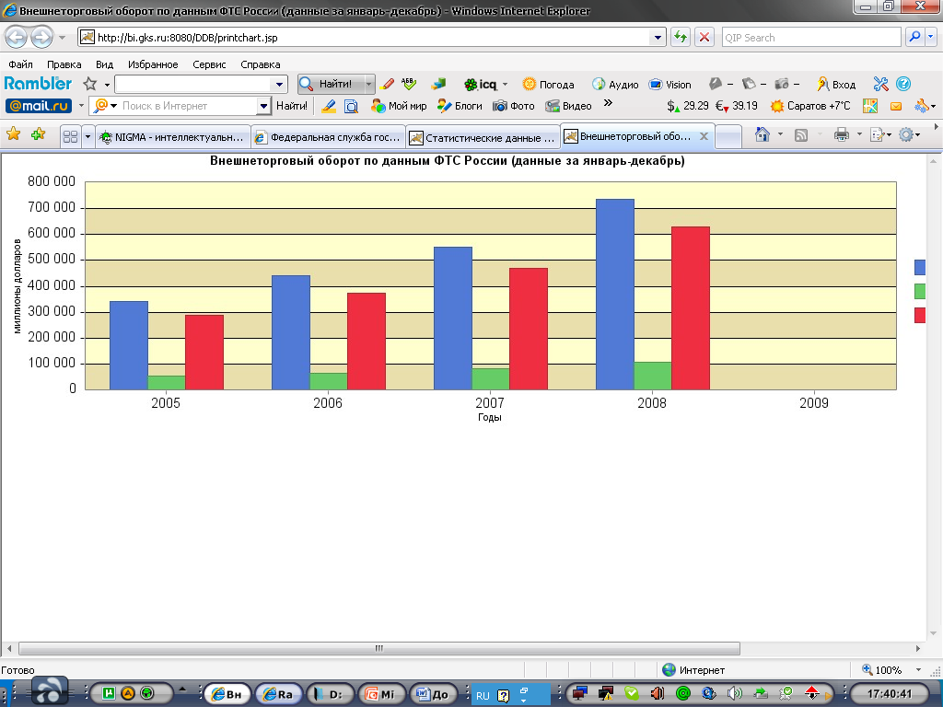
всего снг страны дальнего зарубежья
http://www.gks.ru/wps/portal/OSI_VT#

Slide 4
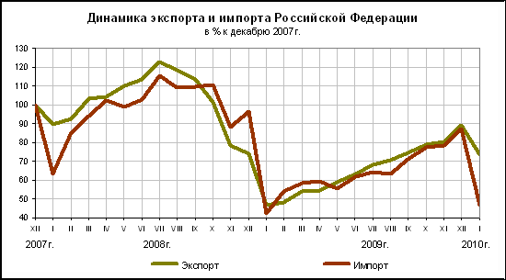
http://www.gks.ru/wps/portal/OSI_VT#

Slide 5
http://www.gks.ru

Slide 6
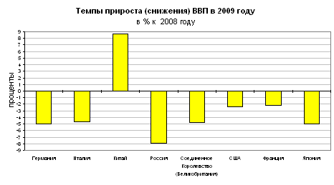

Slide 7
http://www.gks.ru

Slide 8
http://www.gks.ru

Slide 9
http://www.gks.ru

Slide 10
Используемый в презентации материал взят с Российского портала РОССТАТ
http://www.gks.ru

